Slide 1



Slide 2
Projektet Inte ensam
Ett samarbete mellan de tre stora pensionärsorganisationerna PRO, SPF Seniorerna och SKPF Pensionärerna med syfte att minska ofrivillig ensamhet och isolering.
Projektet startade 2018 med namnet Tillsammans mot ensamhet. 2020 byttes namnet till Inte ensam.
250 ambassadörer har utbildats i föreningar/avdelningar i hela landet.
Deras uppdrag är att engagera fler i arbetet och starta upp verksamhet för att minska ensamhet och isolering.
Under 2020 låg fokus på att hitta aktiviteter som fungerar under en pandemi, när vi inte kan träffas fysiskt.
Vi vill nå de vi vanligtvis inte når med våra ordinarie aktiviteter!
Arbetsmetoderna ska bli en del av den ordinarie verksamheten.

Slide 3
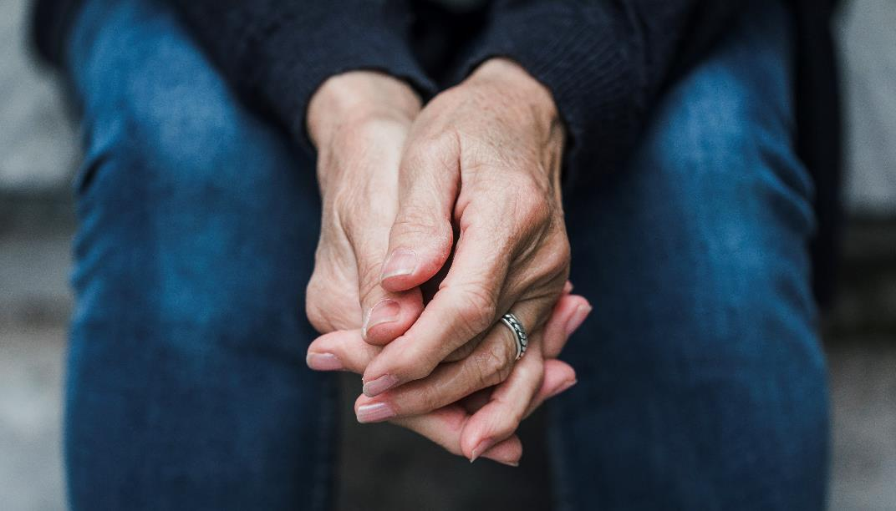
Vad vet vi om ofrivillig ensamhet och isolering?

Slide 4






Slide 5
Myter om ofrivillig ensamhet i Sverige!
Svenskarna är världens ensammaste folk!
Många äldre personer i Sverige upplever ofrivillig ensamhet
Den ofrivilliga ensamheten har ökat kraftigt – en ensamhetsepidemi råder

Slide 6
Sanningen om ofrivillig ensamhet i Sverige!
Sverige är ett av de länder i Europa som har en låg andel ofrivilligt ensamma i jämförelse
Det är en liten andel äldre personer i Sverige som upplever ofrivillig ensamhet
Den ofrivilliga ensamheten har inte ökat utan varit ganska lika under många år

Slide 7
Varför ska vi då arbeta för att minska den ofrivilliga ensamheten om allt är bra?
Det finns trots allt många som är ofrivilligt ensamma även om det är bättre i Sverige än i andra länder
Den som lever i ofrivillig ensamhet riskerar allvarliga hälsoproblem, sjukdomar och har ett stort lidande
Vi kan med små insatser bidra till både vår egen och andras hälsa och välbefinnande
Varje människa räknas!

Slide 8
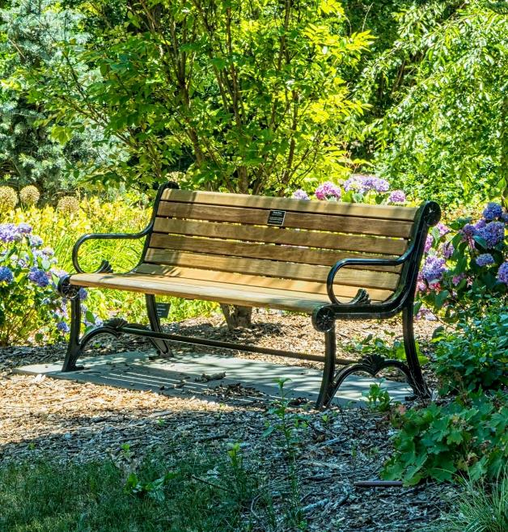
Ofrivillig ensamhet
Ensamhet är subjektiv upplevelse eller känsla. Du måste fråga för att få veta.
Det är stor skillnad på självvald avskildhet och ofrivillig ensamhet. Ett sätt att definiera ensamhet är skillnaden mellan den mängd social kontakt som du vill ha och den mängd du får. Vi har alla olika behov av kontakter
och gemenskap.

Slide 9
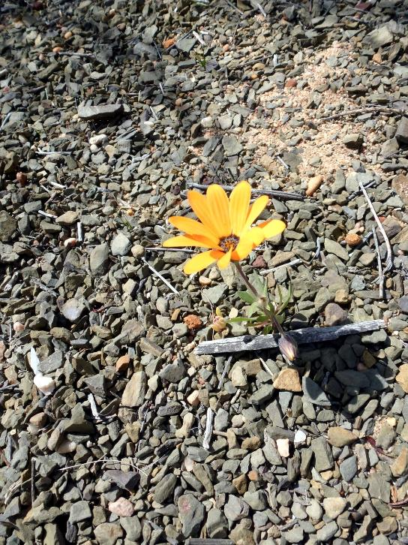
Vad är social isolering?
Medan ensamhet är en upplevd känsla så är social isolering är lite mer mätbar.
Du saknar sammanhang och har få personer i din närhet.
Att isolera sig kan vara frivilligt. Men frågan är inte alltid så enkel. Det frivilliga valet kanske inte alltid är så frivilligt. Forskning visar bland annat att ekonomiska faktorer kan leda till att personer väljer att avstå från kontakter. Man vill inte bjuda hem gäster eftersom man bor för enkelt eller avstår från bjudningar därför man inte har råd att köpa tillräckligt fina kläder.
Social isolering riskerar att skapa ofrivillig ensamhet.

Slide 10
Vissa löper en ökad risk för ofrivillig ensamhet och isolering
Det handlar om de allra äldsta, de som nyligen mist sin livspartner, utlandsfödda, den som
har en funktionsnedsättning, beroendeproblematik eller psykiska ohälsa.
Kvinnor är mer ensamma än män, vilket kan förklaras med att de ofta lever längre och hinner förlora sin livspartner.
Äldre män har svårare att klara ensamheten och står för en större andel självmord.

Slide 11
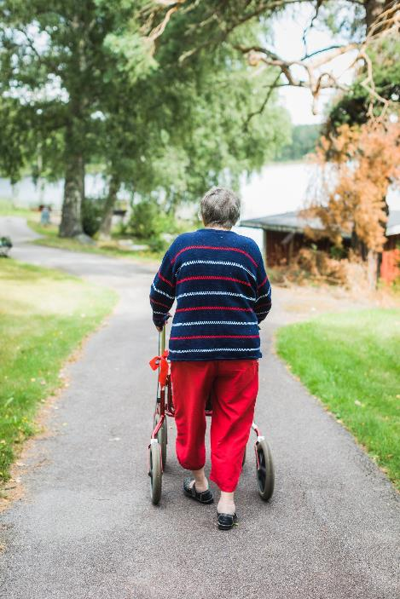
Vilka vill vi nå?
Grundtanken var att nå de som är ofrivilligt ensamma eller socialt isolerade, oavsett om de är medlemmar i våra organisationer eller inte.
Det är lika viktigt att arbeta med föreningens medlemmar som de personer vi inte ens känner till.
Varje människa räknas!

Slide 12
Så här kan vi komma igång?
Starta en arbetsgrupp
Starta en studiecirkel
Gör studiebesök
Bjud in till föreläsningar
Starta samarbeten med andra
Ta upp frågan i pensionärsrådet
Prata med kommunen eller regionen
Skapa relationer och nätverk lokalt!

Slide 13
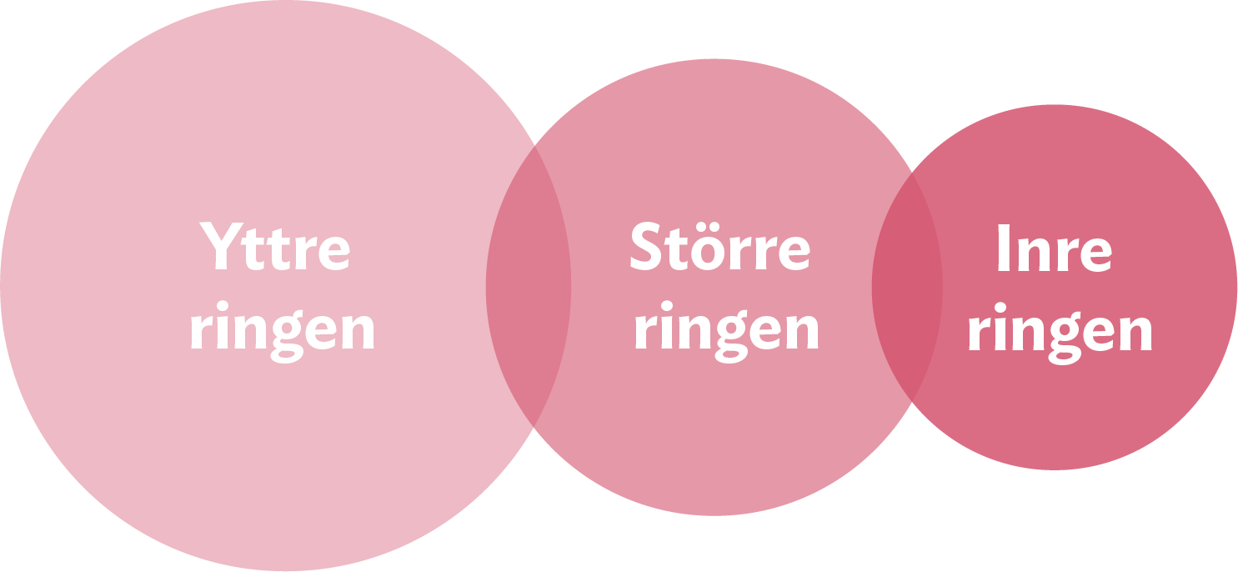
Aktiviteter och arbetssätt
Det finns inga enkla recept för att minska ensamhet och isolering. Men det finns goda exempel!

Slide 14

Den inre ringen – den egna föreningen
Hur ser det ut i vår förening?
Vilka kommer till aktiviteter, vilka gör det inte? Gör en kartläggning!
Vad skulle få fler att vilja vara med? Fråga!
Hur tar vi hand om nya medlemmar?

Slide 15

Den större ringen – de som finns utanför föreningen
De vi möter i vardagen, potentiella medlemmar
Bjud in till aktiviteter utan krav på medlemskap
Var lyhörda för önskemål

Slide 16

Den yttre ringen – de vi inte känner
Att hitta de som vi aldrig möter kräver samarbete med andra
Hur arbetar andra? Kommunen, kyrkan eller biblioteket?
Bjud in till samtal med andra lokala aktörer
Gör er kända lokalt – visa vad ni kan erbjuda
Att bygga relationer och nätverk lokalt är nyckeln till framgång!

Slide 17
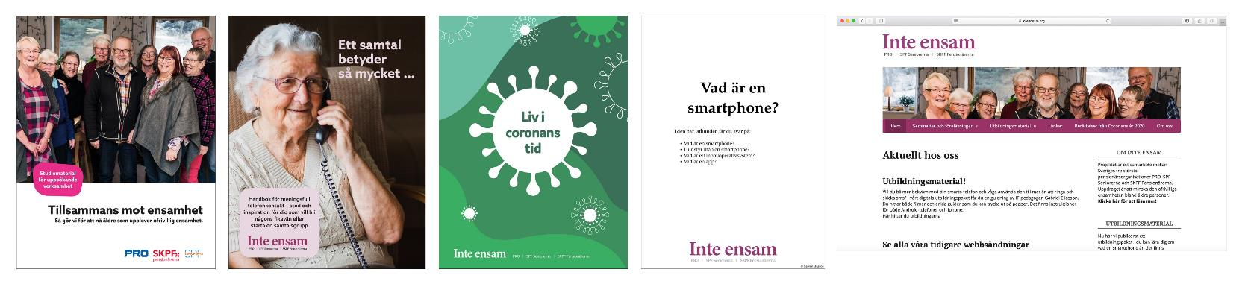
Material från projektet Inte ensam

Slide 18
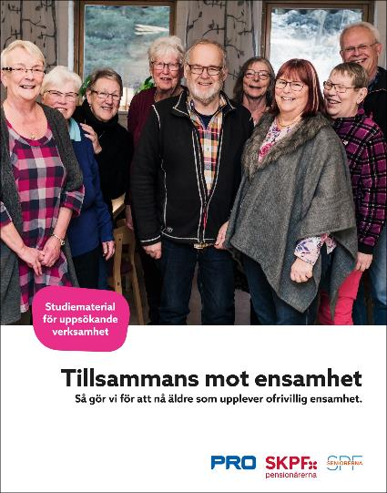
Tillsammans mot ensamhet
Vårt eget studiematerial! Ett utmärkt sätt att komma igång med arbetet att minska ofrivillig ensamhet. Materialet finns på hemsidan och kan också beställas via er organisation/studieförbund.
I materialet finns råd och tips blandat med diskussionsfrågor och stöd i att arbeta med uppsökande verksamhet. Den sista delen ägnas åt att göra en egen handlingsplan för uppsökande arbete.

Slide 19
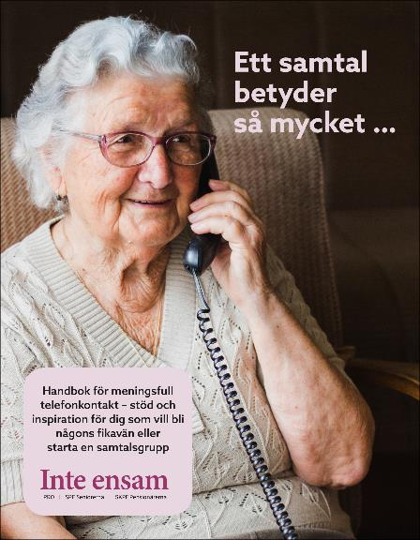
Ett samtal betyder så mycket
Handbok för meningsfull telefonkontakt
En handfast guide för telefonsamtal och hur du startar aktiviteter som fikakompis och gruppsamtal på telefon. Skriften finns på vår hemsida och kan köpas via era organisationer.
Handboken är framtagen under coronapandemin – för att kunna nå de som inte kan eller vill bli digitala. Men är också viktig för framtiden för de som inte kan delta fysiskt på aktiviteter.

Slide 20
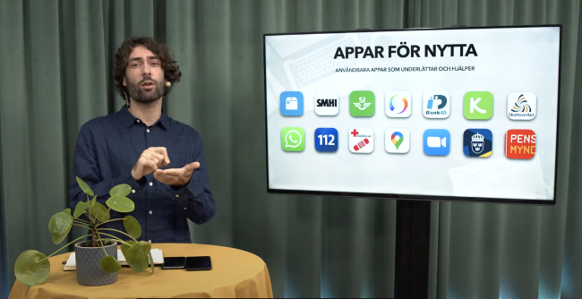
Lär känna din smartphone
Digitalt utbildningsmaterial
Enkla instruktionsfilmer för att bättre utnyttja sin smarta telefon.
Du får övergripande kunskap om vad en smart telefon är – därefter delas kurserna upp i 1. Android-telefoner 2. Iphone. Det finns också en instruktionsfilm och lathund om hur man söker på Google.
Utbildningen riktar sig till den som har en smart telefon, men som inte utnyttjar dess kapacitet. Lathundarna på papper kan vara ett komplement till filmerna – men fungerar också som instruktion för den som inte har möjlighet att titta på filmerna.
Allt finns på www.inteensam.org. Lathundarna kan laddas ned och tryckas ut på papper.

Slide 21

Liv i coronans tid
Berättelser från coronans år 2020
Vi startade en skrivaruppmaning våren 2020 då pandemin lamslog oss. Tanken var att samla in berättelser från en märklig tid men skrivuppmaningen skulle också fungera som en inbjudan till en aktivitet.
Skriften är ett urval av de ca 200 berättelser som skickades in till projektet 2020. Du hittar skriften på vår hemsida. Den kan också köpas via era respektive organisationer.
Använd skriften på det sätt ni tycker passar!

Slide 22
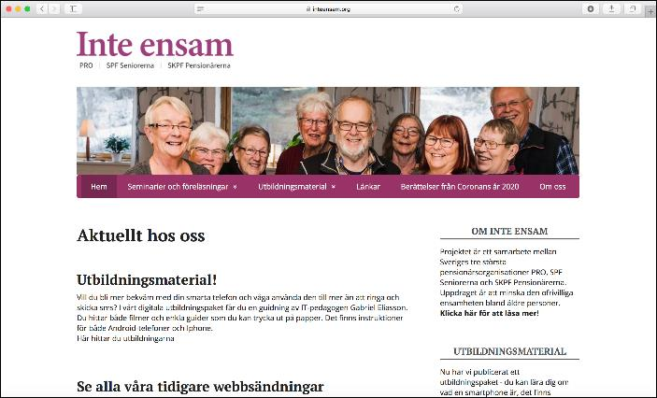
Projektets hemsida
Allt material från 2020
Ni hittar allt material på vår hemsida www.intenensam.org.
Hemsidan kommer att finnas kvar åtminstone under hela 2021.
Där hittar ni också alla webbsända seminarier, filmer och
intervjuer som gjorts inom projektets ram.

Slide 23
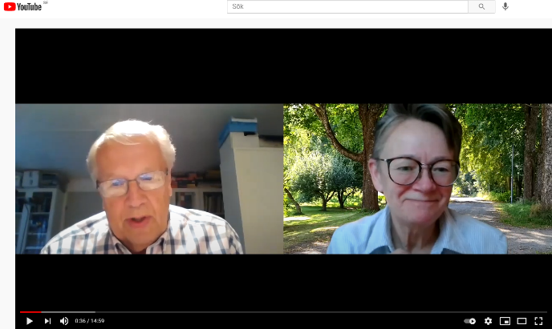
Inspiration
Filmad intervju med Anders Björendahl
Samtalet handlar om samarbetsprojektet Alltid Gemenskap i Väsby som startats
för att bryta ofrivillig ensamhet och isolering bland äldre personer. Inspelad 2020.

Slide 24
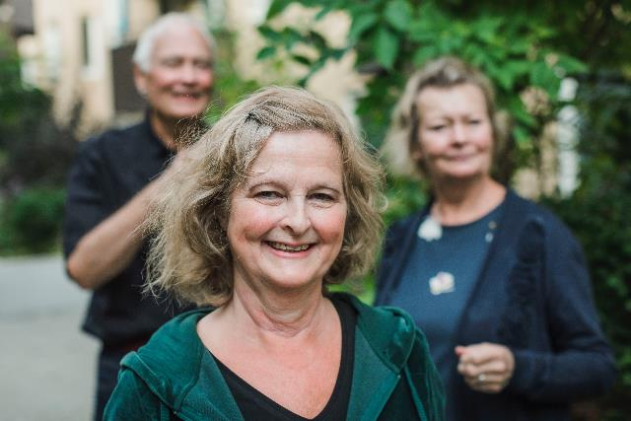
Varför är vi viktiga i arbetet?
Vi har kunskap.
Vi är bra på att skapa gemenskap och minska ensamhet och isolering.
Ett medlemskap hos oss är en vaccination mot ensamhet.
Samhället förväntar sig insatser från vår sida.
Vi är själva äldre och kan möta andra äldre på mer jämlika villkor.

Slide 25
